Slide 1
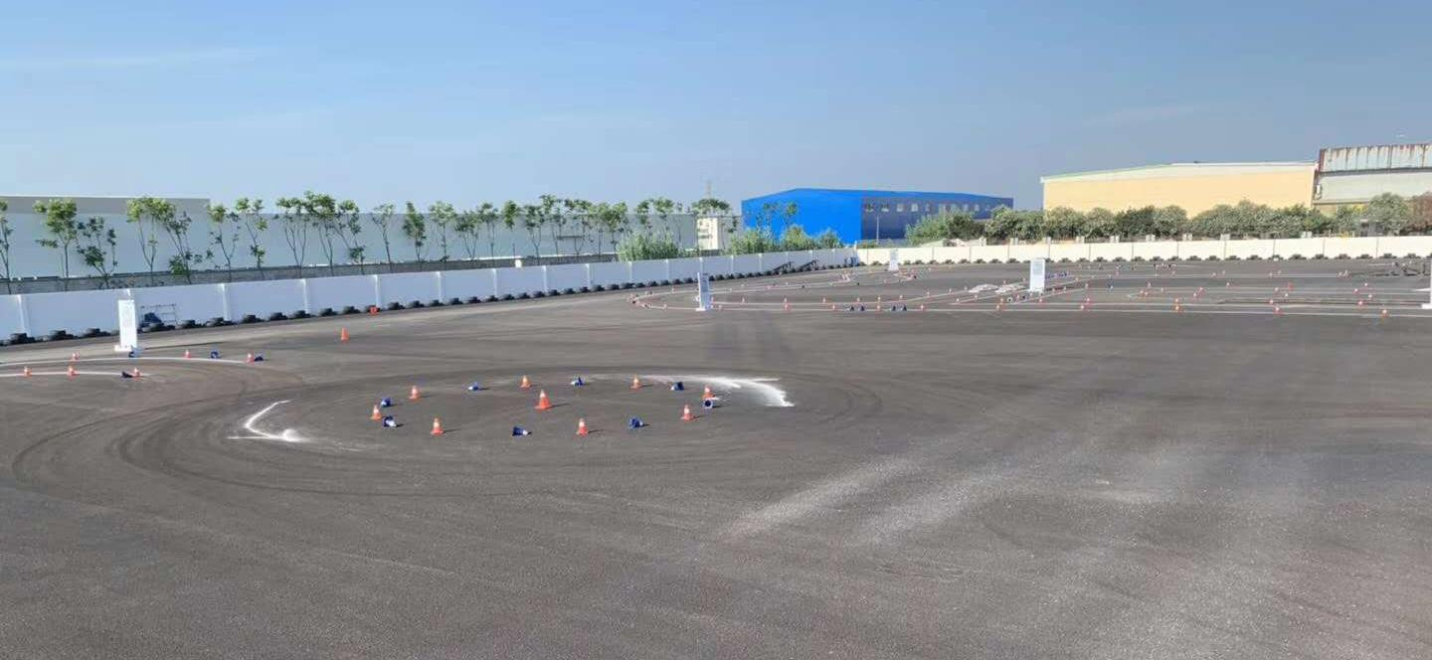
上海浦东川沙试驾场地
上海浦东川沙试驾场地，地处上海浦东新区川沙地区，毗邻浦东机场和佛罗伦萨小镇，距离浦东国际机场，仅为10公里，驾车用时15分钟左右，交通十分便捷。

Slide 2
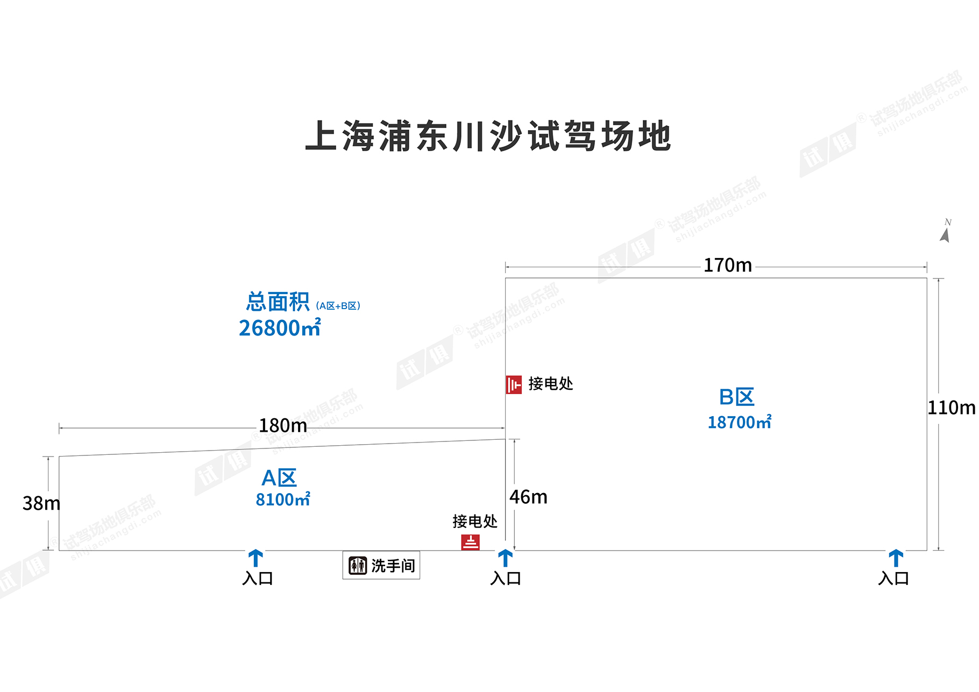
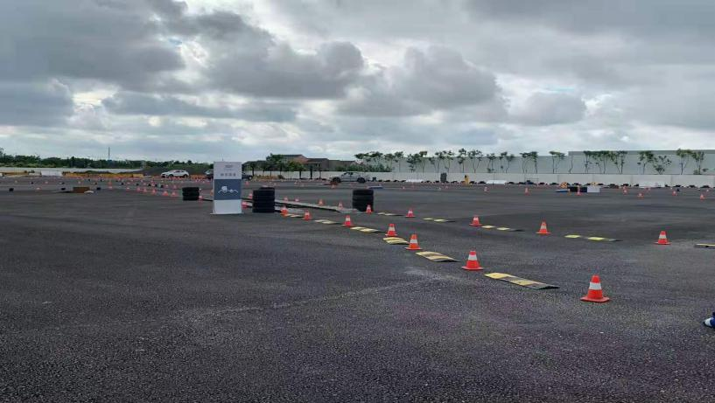
场地费用：5万/天
场地面积：长350m 最长宽110m 最短宽38m 沥青地面 全封闭
供电供水：380v/150kw 方便接水 固定洗手间
配套设施：停车位 充电桩

Slide 3
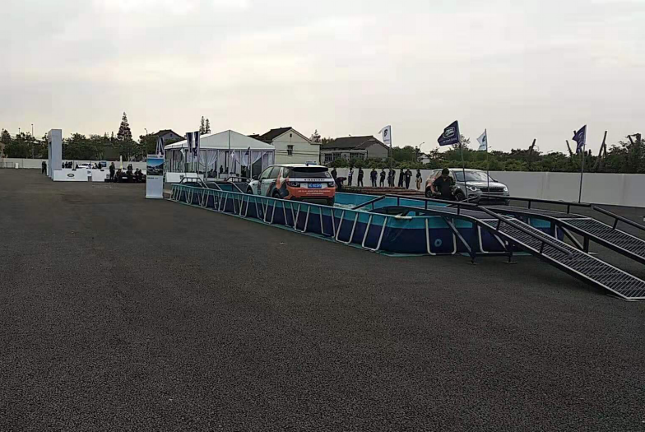
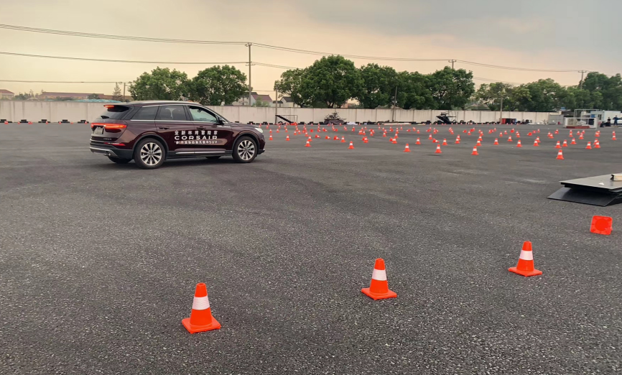


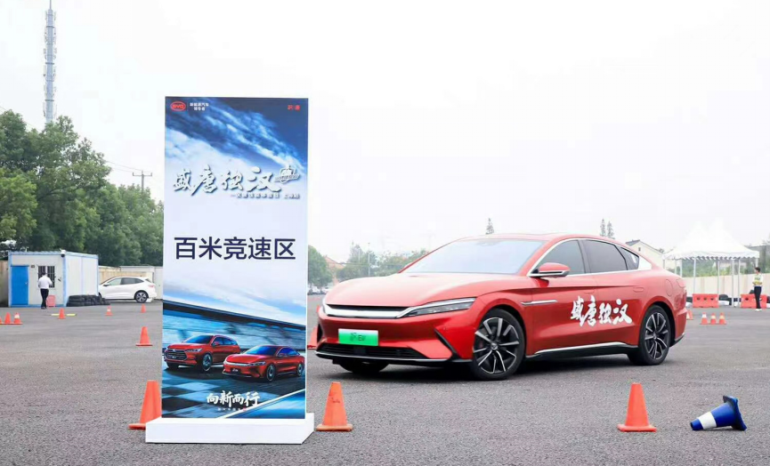
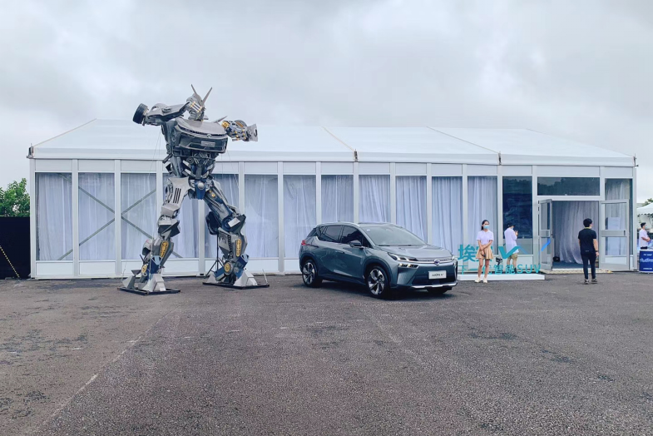
路虎全地形驾探营
全新林肯试驾
梅赛德斯奔驰试驾
梅赛德斯奔驰试驾
比亚迪汉唐性能体验日
广汽新能源试驾

